Slide 1
База данных онлайн-сервиса для видеоигр
Автор: Фалев Фёдор Александрович, ученик 9М класса ГБОУ школы №67
Руководитель: Кисляков Иван Дмитриевич, Учитель ГБОУ Школы 67

Slide 2
Что за проект?
Описание
База данных онлайн сервисов для видеоигр (например Steam или Epic Games), в которой хранятся данные о пользователях, играх, их разработчиках и издателях.
Данные собирались вручную, на основе существующих данных онлайн-сервисов. Возможны несоответствия.

Slide 3
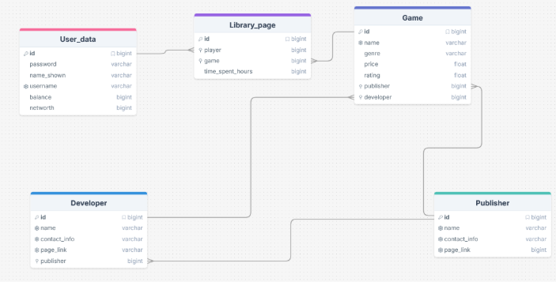
Что за проект?
Схема

Slide 4
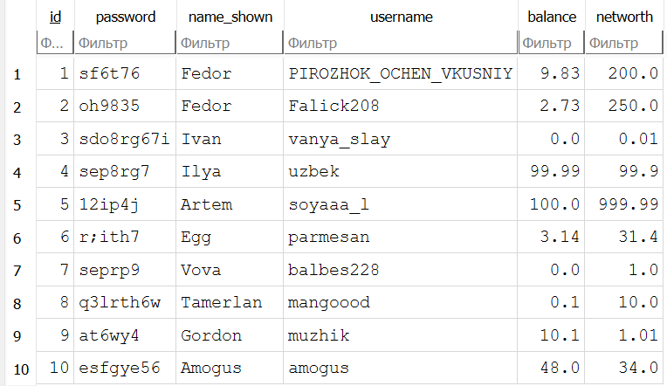
данные
Таблица "User_data"
Все люди вымышлены, любые совпадения случайны.

Slide 5
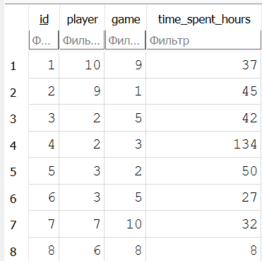
данные
Таблица "Library_page"

Slide 6
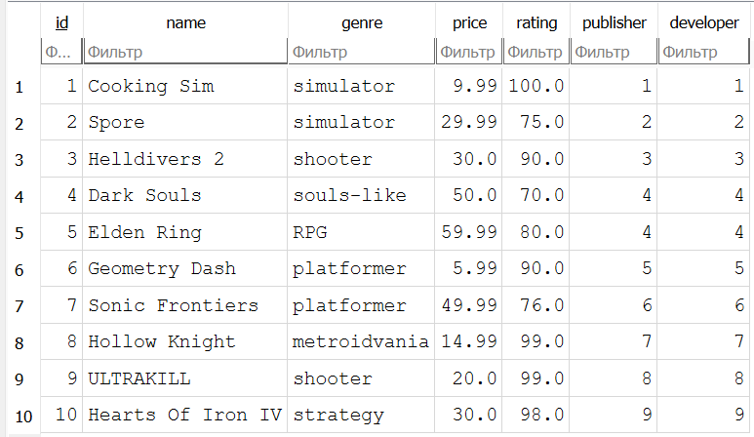
данные
Таблица "Game"

Slide 7
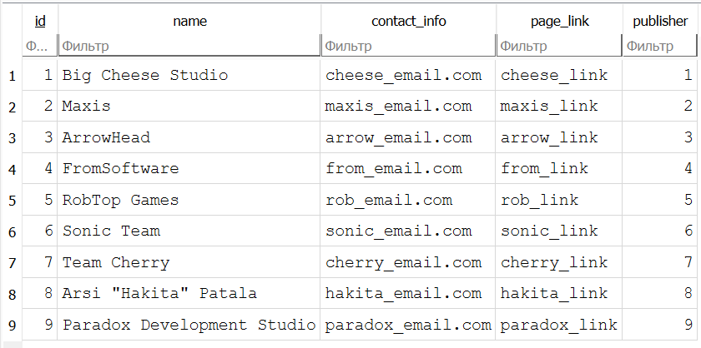
данные
Таблица "Developer"
Все почты и ссылки вымышлены, любые совпадения случайны.

Slide 8
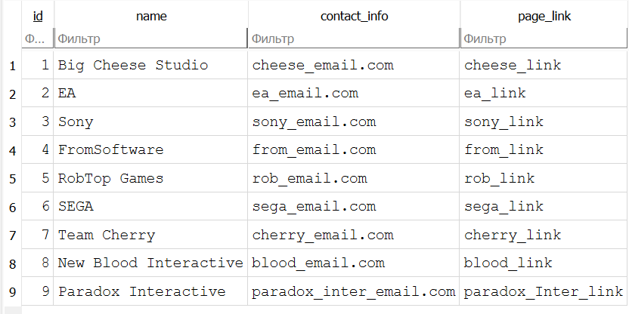
данные
Таблица "Publisher"
Все почты и ссылки вымышлены, любые совпадения случайны.

Slide 9

ЗАДАЧИ
Простая
Вывести данные об издателях, названия которых оканчиваются на “Games”
Решение:
SELECT * FROM Publisher WHERE name REGEXP 'Games$'

Slide 10

ЗАДАЧИ
Средняя
Вывести имя издателя, издавшего игру с названием “Spore”
Решение:
SELECT name FROM Publisher WHERE id = (SELECT publisher FROM Game WHERE name = 'Spore')

Slide 11
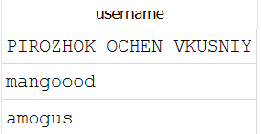
ЗАДАЧИ
Сложная
Вывести имена (username) игроков, которые в своей библиотеке имеют игру с названием “ULTRAKILL”
Решение:
SELECT username FROM User_data WHERE id IN (SELECT player FROM Library_page WHERE game = (SELECT id FROM Game WHERE name = 'ULTRAKILL'))

Slide 12

Спасибо за внимание!
Поставьте 5 пожалуйста!

